Slide 1

山东华能股权资本自由现金流估值过程及结果
二零零零年七月

Slide 2
 股权资本自由现金流折现法
现金流折现法较为全面考虑了影响企业价值的各项因素，包括经营业绩、发展前景、增长潜力、资本结构和风险等，同时考虑了货币时间价值，是国际上公认的企业内在价值评估方法。
现金流折现法对企业本质及其不断扩大的资产提供了全面的、清晰的分析和描述。它是理论上最可靠的估值经济模型。
如下图所示，我们所建立的现金流折现模型预测了山东华能未来年年的现金流量，并对年后的现金流使用了永续增长的假设计算公司之终值。然后，我们按股本成本对未来扣除偿债成本后，可获得的净现金流进行折现，所得结果加上公司年月日现金持有量，从而得出公司的资产净值。
我们未采用加权平均资本成本(WACC)作为折现率，因为我们认为山东华能的未来资本结构将不会静态，因此，采取我们采用股本成本折现法有助于得到更精确的估值结果。

Slide 3
现金流折现架构
2000年1月1日
2014年12月31日
2000-2014年各年度净现金流量 (扣除偿债成本后)
终值=2014年净现金流x终值乘数
2000年1月1日部分现金存量

未来15年净现金流量(除偿债后)现值
以股本成本折现

终值现值
以股本成本折现

公司资产净值
÷
发行在外的普通股股数

每股资产净值

Slide 4
现金流折现法估值模型的假设基础
下表总结了影响现金流折现法估值结果的主要假设因素：
非竞价上网电价
销售单价
竞价上网电价
超发电价
销售收入
装机容量
计划发电小时
非竞价上网发电小时
销售量
发电小时
竞价上网发电小时
经营利润
线损率及厂用电率
超发电小时
煤价
燃料成本
运营成本
设备维护成本
煤耗
所得税
劳动力成本
税收
城市发展税
其他税务
其他成本
教育税
应收帐款
流动资金投资
其他储备
养老、医疗、住房公积金
应付帐款
日常资本支出
存货
资本支出
收购及建设新电厂
偿还利息税后
环保设备投资
偿债成本
净现金流
偿还本金

Slide 5
II. 估值结果

Slide 6
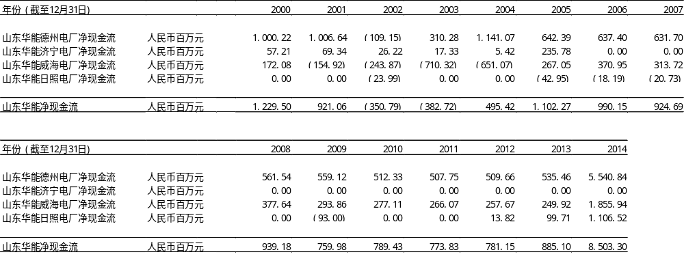
现金流量(CF)分析
资料来源：里昂证券新兴市场
注： 1. 净现金流量 = 扣除利息、税收、折旧及摊销前收益 - 公司税(包括城市发展税和教育税) - 养老、住房和医疗公积金 - 流动资金变化 - 短期投
资、其他应付帐款和应收帐款变化 - 持续增长的资本支出(包括环保设备和冷却水净化装置)+ 利息利润 - 新项目开发和收购股本投入 - 偿债总
额 (现有债务和用于新项目开发和收购债务的利息和本金)
2.净现金流量(2014年) = 该年现金流量 + 2014年后终值

Slide 7
估值结果
基于现金流折现法计算的山东华能2000年1月1日资产净值的估值为每普通股人民币1.41元，与山东华能现行交易价格(2000年6月20日)折算的每普通股人民币0.66元相比，现行交易价为资产净值53.0%的折扣。资产净值的估值结果是建立在下列主要假设的基础之上(详见第三部分)：
  1.折现率为15.0%
  2.计算终值时假设永续增长率为零
  3.终值的计算公式为：终值乘数 x 2014年的净现金流量

Slide 8
估值结果
人民币(百万)
美金(百万)*
576.35
157.03
733.38
685.17
28.26
10.13
9.82
733.38
加现金前公司资产净值
1999年终部分现金存量
加现金后公司资产净值
其中：
           德州及总公司包括现金
济宁
威海
日照
总计
4,771.50
1,300.03
6,071.52
5,672.40
233.94
83.89
81.29
6,071.52
* 美元与人民币汇率按1美元=8.2788元人民币计算

Slide 9
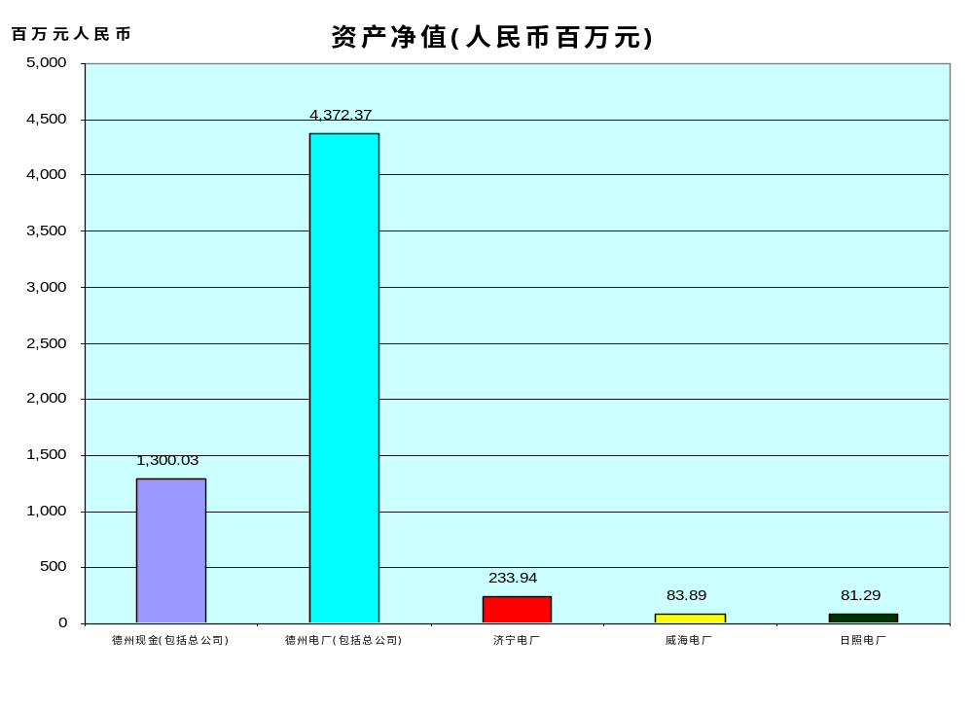
估值结果
资料来源：里昂证券新兴市场

Slide 10
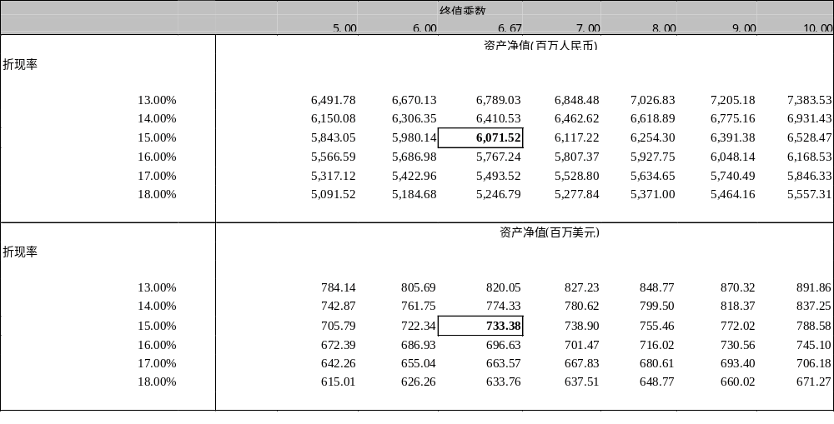
估值结果 - 资产净值
资料来源：里昂证券新兴市场

Slide 11
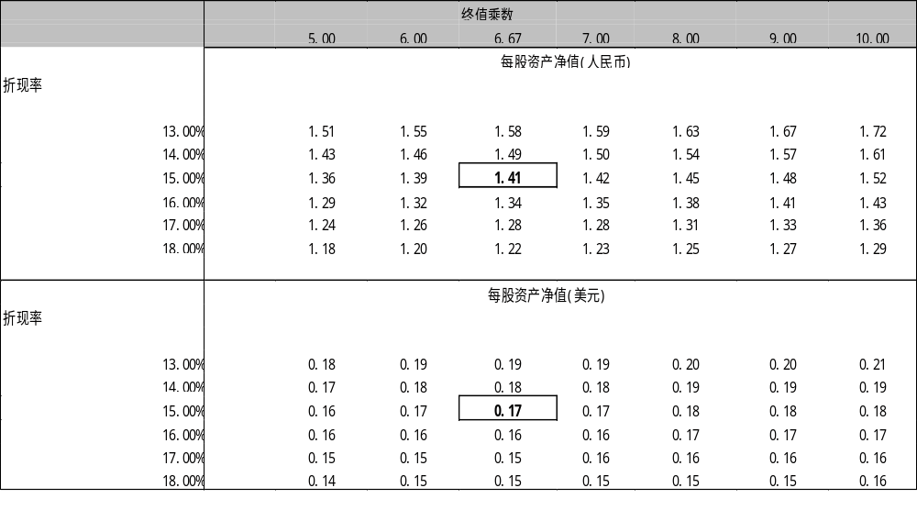
估值结果 - 每股资产净值
资料来源：里昂证券新兴市场

Slide 12
估值结果
下表列出了世界主要投资银行对山东华能的资产净值的估值
从下表可以看出，我们的估值与其他金融从业者所作的估值相吻合
报告日期
报告日期折算的普通股
每股资产净值
股价折扣
资料来源
收盘价格(RMB)
(人民币元/股)
贝尔斯登
1999年12月
0.74
1.11
33.3%
霸菱
2000年1月
0.74
1.93
61.7%
德意志银行
2000年2月
0.80
1.59
49.7%
德累斯登本森
2000年3月
0.56
0.80
30.0%
所罗门•史密斯巴尼
2000年4月
0.55
1.21
54.5%
美林集团
2000年5月
0.61
1.75
65.1%
其他主要投资银行估值平均
1.40
49.1%
其他主要投资银行估值中值
1.40
52.1%
里昂证券新兴市场
0.66*
1.41
53.0%
* 山东华能2000年6月20日之收盘价格
资料来源：里昂证券新兴市场

Slide 13
 主要假设

Slide 14
主要假设
一、宏观经济假设
在模型预测期间，中国年均通货膨胀率为3%。
二、电价(含税电价)
非竞价上网电价
1.非竞价上网电价在模型预测期间保持恒定于2000年水平(除威海电厂外)，具 体各电厂非竞价上网电价水平假设如下：

Slide 15
主要假设(续)
1)德州电厂：1-4号机组 0.353元/千瓦时
5-6号机组 0.376元/千瓦时
2)济宁电厂：所有机组 0.281元/千瓦时
3)威海电厂：所有机组 0.396元/千瓦时(2000至2001年)和
0.376元/千瓦时(2002至2014年)
4)日照电厂：电价水平参照德州5号、6号两台新机组，假定为0.376元/千瓦时
2. 现行的电价政策是允许公司按照计划发电量水平，在收回全部年度运营成本后，在平均帐面固定资产净值的基础上获得合理的回报。虽然随着电厂的还本付息及其固定资产完全折旧，我们非竞价部分上网电价恒定不变的假设似乎会导致电厂未来利润率的提高，但是在考虑了逐渐增长的竞价上网比例对未来公司加权平均电价下调的压力，以及其他成本(如煤价和劳动力成本)的逐年增长后，我们的电价假设仍符合公司保持合理且相对稳定利润率的原则。

Slide 16
主要假设(续)
竞价上网电价
1.我们假设，竞价上网部分发电量占计划发电量的比例将逐渐增高。从2000年9月 开始，竞价上网电量将占计划发电量的10%(即2000年的年平均竞价上网比率 为2.5%)；到2005年，这一比例将上升至20%；到2010年，将进一步提高到30%，
并在财务模型预测的剩余年度保持恒定。
2.中国计划在十年之内实现电力市场的全面竞争。参考其他国家电力行业市场开 放的经验，并考虑对未来中国以及山东省电力需求和供应情况的预测，我们假 设如果电力市场按照政府的时间安排，于2010年实现全面竞争，其竞价上网电 量占计划发电量的比例将不超过30%。
3.根据山东省最新的竞价上网试验期间的结算价格和参考山东电网平均发电边际 成本，我们假设竞价上网的电价如下：
德州电厂 1-4号机组 0.282元/千瓦小时(2000年至2014年)
5-6号机组 0.282元/千瓦小时(2000年至2014年)
济宁电厂 所有机组 0.253元/千瓦小时(2000年至2005年)
威海电厂 所有机组 0.277元/千瓦小时(2000年至2014年)

Slide 17
主要假设(续)
4.从2000年至2014年，我们假设竞价上网电价水平为上网电价10%至30%的折扣。其报价除包括各电厂的边际成本外，还应包括参与竞价上网电厂机组的部分固定成本和一定的利润。
超发电量电价
1.根据公司提供的资料，总发电量中超过计划发电量的部分为超发电量，在一般情况下，超发电量占总发电量的5%-10%，预计2000年德州电厂超发电小时为250小时(约占总发电小时的5.0%)。济宁电厂超发电小时为487小时(占总发电量的9.0%)，威海电厂超发电小时为271小时(占总发电量的5.4%)。我们假设在模型预测期间，各电厂(除日照电厂)超发电小时保持2000年水平。
2.根据公司提供的资料，1999年度超发电量的电价为人民币200元/百万瓦时。我们假设各电厂超发电量的电价水平在模型预测的期间内将保持不变。

Slide 18
主要假设(续)
三、运营小时数
根据公司提供的资料
1. 2000年至2001年德州电厂的运营小时数为5,400小时；自2002年起，德州电厂
的运营小时数将降至5,200小时，并在模型预测剩余年度保持恒定。
2. 2000年济宁电厂的运营小时数为5,500小时，在该电厂退役前该运营小时数将 保持恒定。
3. 2000年威海电厂的运营小时数为5,000小时；在2001年至2002年期间，将每年 增长100小时。自2002年后，将保持在5,200小时的水平。
4. 根据《日照电厂运行及购电合同》(1996年3月29日)的有关条款，日照电厂投 入运营第一年(即2000年)的运营小时数为5,000小时，2001年将增至5,500小 时，此后的运营小时数将保持恒定。

Slide 19
主要假设(续)
四、煤价
目前，德州、济宁和威海的标准煤价分别为人民币233.81元/吨、人民币236.83元/吨和人民币313.70元/吨(其中包括运输成本，但不包括增值税)。对于日照电厂，我们采用同在沿海地区的威海电厂标准煤价进行计算。 标准煤价从2000年起，每年上涨1%。
五、煤耗
发电标准煤耗将保持在目前的水平。根据公司提供的资料：德州电厂1号至4号机组、德州电厂5号和6号机组、济宁电厂、威海电厂和日照电厂的发电标准煤耗率将分别为332克/千瓦时、304克/千瓦时、370克/千瓦时、336.89克/千瓦时和317.8克/千瓦时。

Slide 20
主要假设(续)
六、装机容量预测
威海电厂的收购
收购威海电厂40%的权益将于2001年下半年完成,收购完成后山东华能的总装机容量将增加到2,453.5百万瓦。
德州电厂的建设
德州电厂5号机组将于2002年第四季度投入商业运营，6号机组将于2003年第3季度投入商业运营，5号和6号机组投入运营后，山东华能的总装机容量将增加到3,773.5百万瓦。
济宁电厂的退役
济宁电厂1号、2号机组将于2003年退役，3号、4号机组继续服役至2005年。济宁电厂于2005年底结束各项业务并进行清算，偿还各项债务后，其剩余资产将按持股比例分配给各股东，所有雇员将由德州电厂全面接受。在济宁电厂2005年退役后，山东华能总装机容量将降低为3,548.5百万瓦。

Slide 21
主要假设(续)
七、 资本支出
收购：收购威海电厂40%权益的成本总额为人民币4.20亿元。收购成本的70%将通过债务融资筹集，债务利率为6.21%，偿债期限12年。
建设：德州电厂三期工程(5号机组和6号机组)建设资金的70%将通过债务融资筹集。其中人民币贷款的利率为6.21%，外币贷款的利率为8%。
其它资本支出：
1.为保证各机组的正常运营，各电厂每年需保持一定数目的日常资本支出。我们假设 以各电厂1999年实际日常资本支出为起点，从2000年开始，年度资本支出将保持1% 的年增长。
2.为达到中国政府对所有燃煤发电机组的环保标准的要求，山东华能的德州1-4号机组 与威海电厂的所有机组将安装脱硫装置，需要的资本投入按2000年的市场价分别 为每百万瓦621,724元人民币 (或者平均每台机组1.8652亿人民币)，和每百万瓦 888,177元人民币(或者平均每台机组1.8874亿人民币)。因此，德州1-4号机组和 威海电厂安装全部脱硫装置的成本分别为7.46亿人民币和7.55亿人民币。
3.另外，威海电厂将需要升级冷却水净化设备，预计成本将为3亿元人民币，相当于每 台机组7,500万人民币或者每百万瓦352,941人民币。

Slide 22
主要假设(续)
4.德州和威海电厂的环保和冷却水净化的费用假设在2001，2002和2003年末发生且三年分摊的费用相同，安装年的实际成本是根据2000年价格加上1%的年增长率来计算的。
八、终值增长
假设永续增长率为零。
在中国第十个五年计划期间，实际国内生产总值的目标增长率为6.5-7.0%，而中国的平均电力弹性系数约为80%。据此，我们预测未来电力消费将保持5%的年度增长，而其他经济预测也肯定了这种增长率水平。
但是随着电力需求的增加，总装机容量和发电量将相应增长。由于电力供求的基本平衡以及竞价上网对电价下调的压力，我们认为模型预测期外，公司盈利不会有增长。

Slide 23
主要假设(续)
九、 股本成本(折现率)
公司股本成本经计算为15%。
股本成本的计算主要建立在资本资产定价(CAPM)模型的基础之上，并通过风险溢价法进行了进一步确认。

Slide 24
主要假设(续)
十、其它假设
日照电厂
根据《合作经营合同》，如果外国投资者连续三年未能得到预期利润，可终止合同，并要求中方投资者退还其注册资本额并补偿其自合同提前终止为止所被承诺的预期回报。因此，在保障日照《合作经营合同》持续有效的前提下，我方假设日照电厂在模型预测期间，每年(自2000至2014年)现金流量按照合同规定的目标利润将首先分派给外资方，其余部分再按比例分派给中方投资者(公司占有日照电厂25.5%的股份，因此，每年日照现金流量分派给外资方后的剩余部分的34%属于山东华能)。
维护成本
1. 对于国产的发电机组，假设德州1-4号机组、威海1-4号机组每年的维护成本
为固定资产总额的1.0%，其他为固定资产总额的1.3%；
2. 对于进口的发电机组，每年的维护成本假设为固定资产总额的1.0%。

Slide 25
主要假设(续)
折旧
采用直线法进行折旧，折旧年限假设为15年，残值假设为固定资产总额的2%。
劳动力成本
1.总体来说，劳动成本将保持3%的年度增长。
2.济宁电厂2台50MW机组将于2003年退役，原服务于1号、2号机组的人 员将被调至3号、4号机组。由于2003年后济宁电厂出现了过剩的劳动力， 我们假定2004年起，济宁电厂劳动成本将在2003年基础上，再按1%的年增 长率增长。
3.我们假定济宁电厂于2005年全部退役后，其现有员工将由德州电厂 接收。 由于劳动力供给的大幅增加，我们进一步假设自2006年起，德州电厂的劳动 力成本在2005年的基础上再按1%的年增长率增长。

Slide 26
主要假设(续)
利息收入和支出
1.根据1999年各电厂短期投资的加权平均收益率，我们作出以下假设：
2000年德州电厂(含总公司)、济宁电厂及威海电厂短期投资利息收益分别为3.89%, 2.96%和2.16%。各电厂50%的短期投资将于2000年年底变现，余下的投资将于2001年 年底变现。
2.我们假设上年度余下的现金将获得3.21%利率的利息收入(或比人民币6.21%的借款利 率低3个百分点)；
3.通常情况下，人民币贷款的利率假设为6.21%，外币贷款的利率假设为8%。
税务
1.德州电厂根据国家政策于今年3月向山东省国税局提出免缴地方所得税的申请，因此 ，我们假设在模型预测期间，德州电厂按30%的税率缴纳法定所得税, 并另行缴纳城 市发展税(税率为增值税净额的7%)和教育税(税率为增值税净额的3%)。
2.对于济宁和威海电厂，其税种主要包括所得税(33%)、城市发展税(增值税净额的7%) 和教育税(增值税净额的3%)。
3.日照电厂将享受两免三减的税收优惠，此后其所得税将保持在15%的水平，城市发展 税和教育税为0%。

Slide 27
主要假设(续)
其他储备
1.养老公积金、医疗公积金和住房公积金分别占员工工资的18%、10%和8%。
2.资本公积为税后利润的10%，但累计不超过公司注册资本的50%。
3.对于德州电厂、济宁电厂和威海电厂，其盈余公积为税后利润的8%。根据
《日照合作经营合同》，日照电厂盈余公积为税后利润的5%。

Slide 28
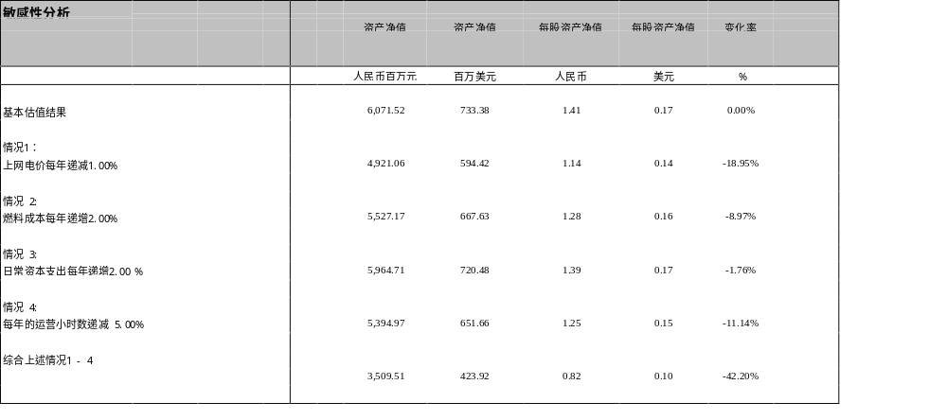
敏感性分析
资料来源：里昂证券新兴市场

